Slide 1
Maestría: Atención integral al paciente reumático
Maestría: Atención integral al paciente reumático
Serie de recursos educativos para el diseño artículos científicos
Open Journal Systems
Dra. Silvia María Pozo Abreu
Dr. José Pedro Martínez Larrarte

Slide 2
Maestría: Atención integral al paciente reumático
Open Journal Systems
Es un programa de gestión de documentos en línea en el cual están sustentadas la mayoría de las revistas científicas de salud de Cuba.
Por lo tanto, hay que aprender a utilizarlo.

Slide 3
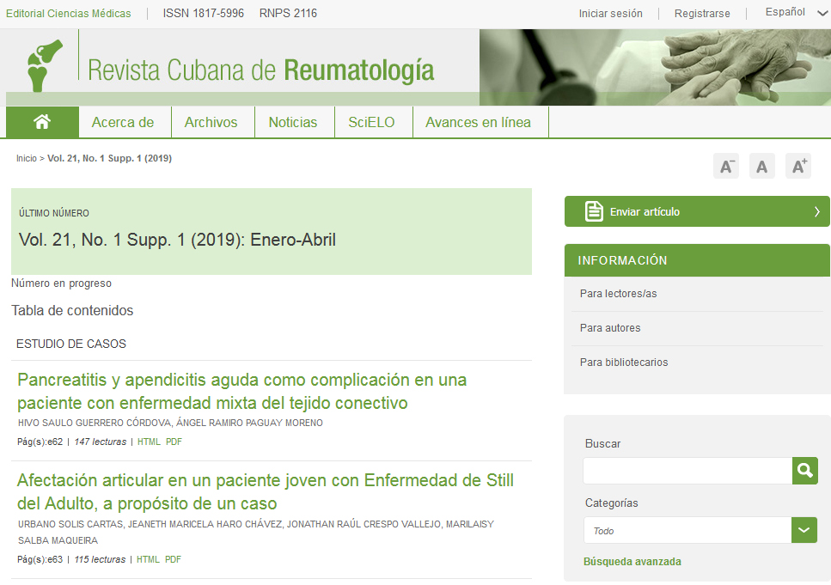

Slide 4
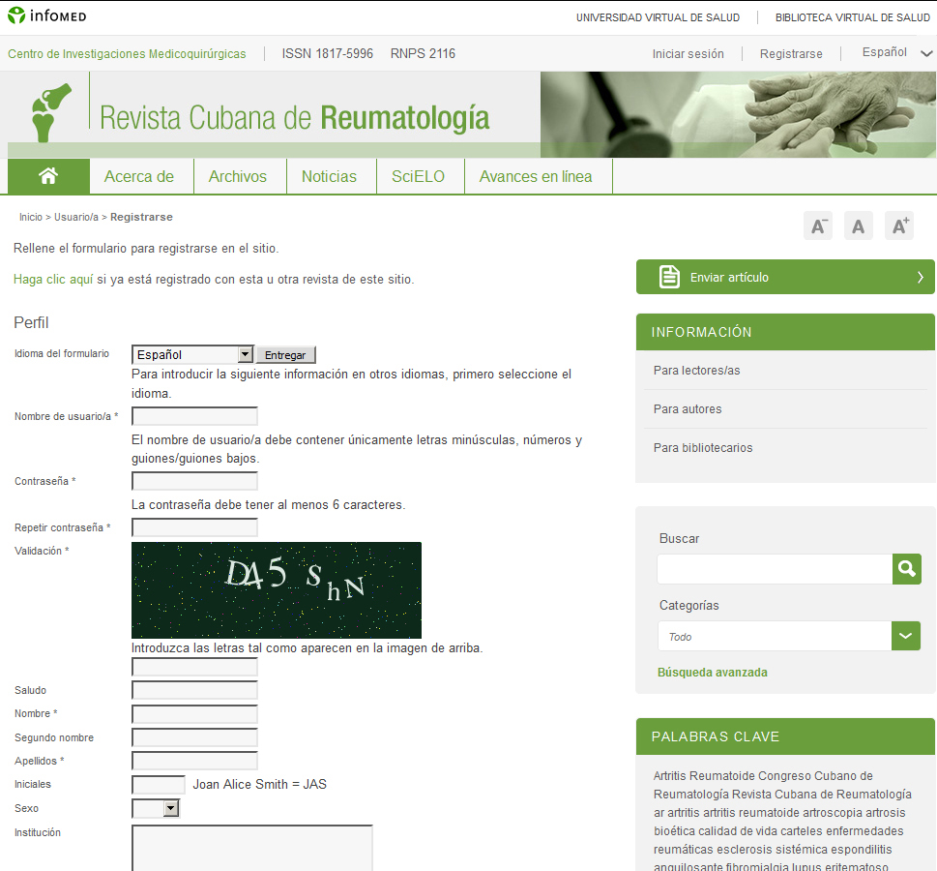

Slide 5
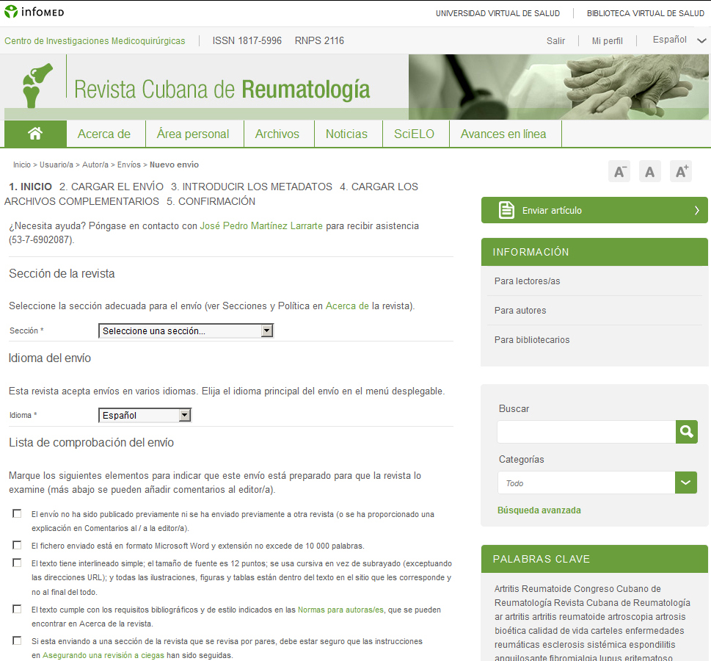

Slide 6
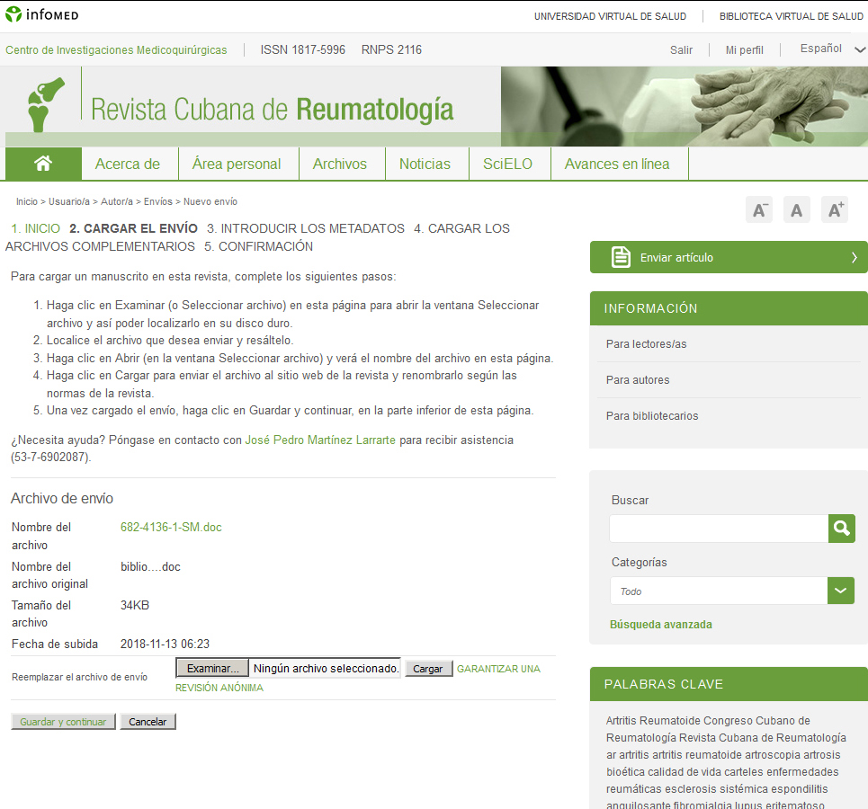

Slide 7
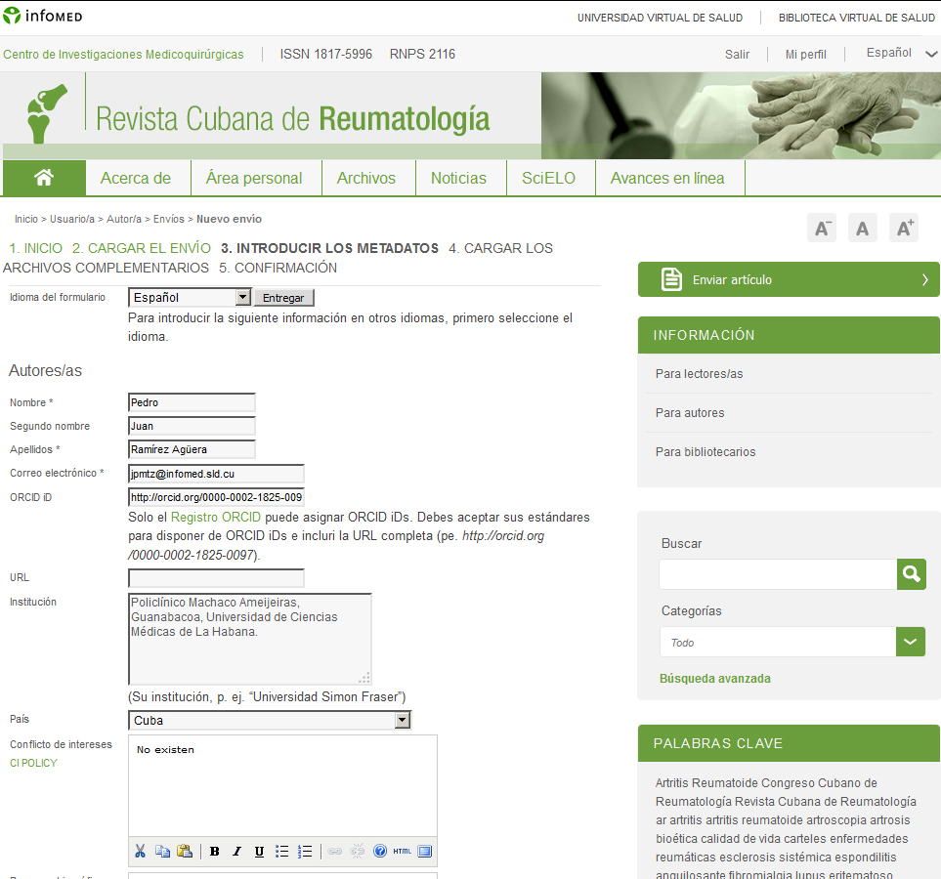

Slide 8
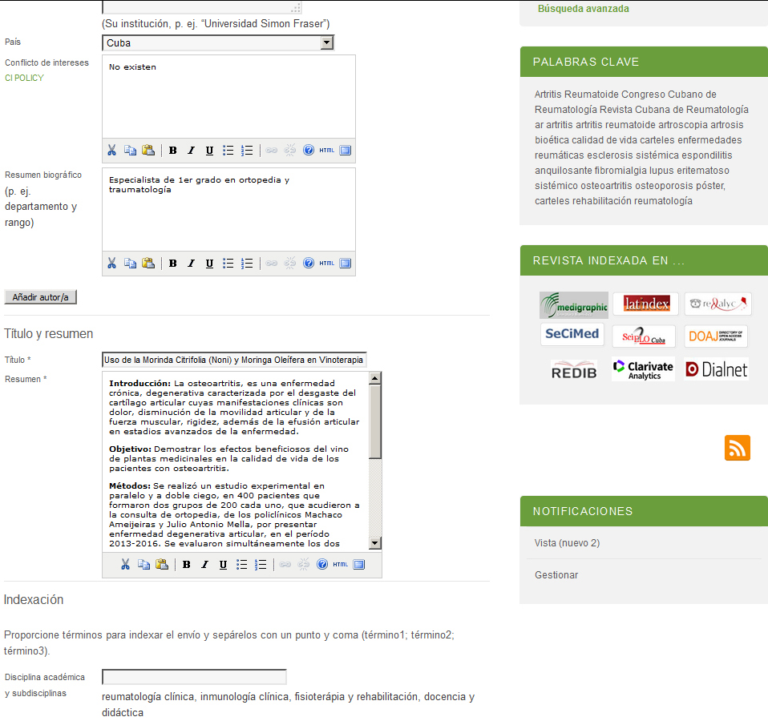

Slide 9
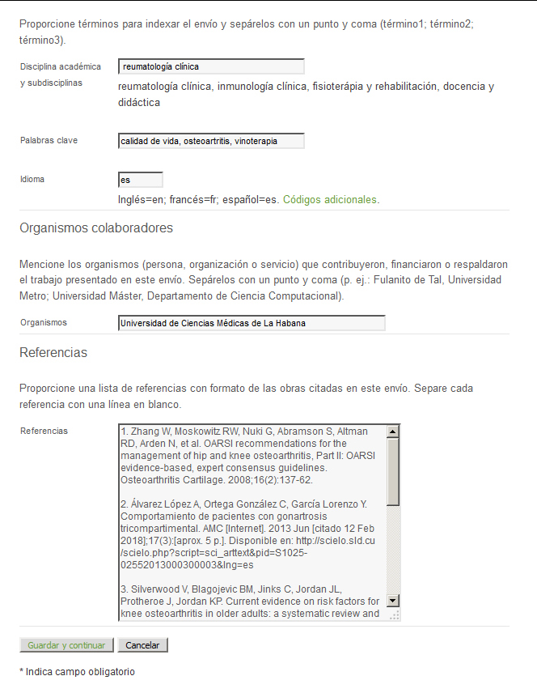

Slide 10
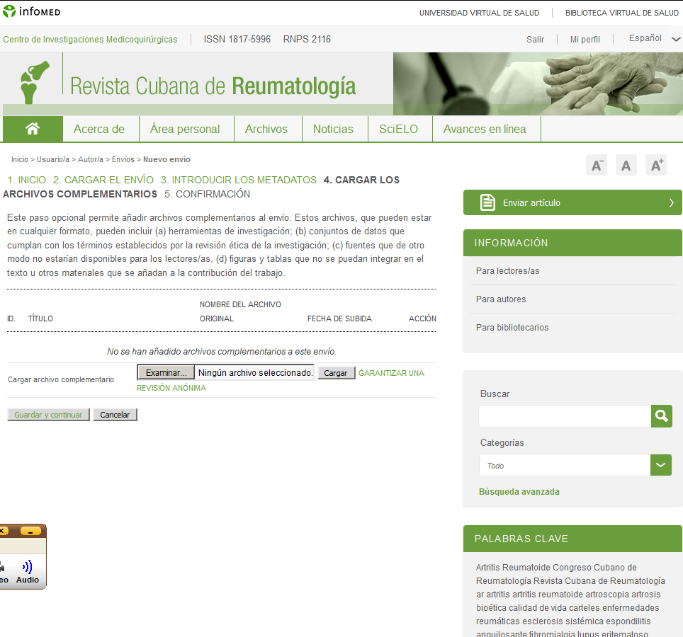

Slide 11
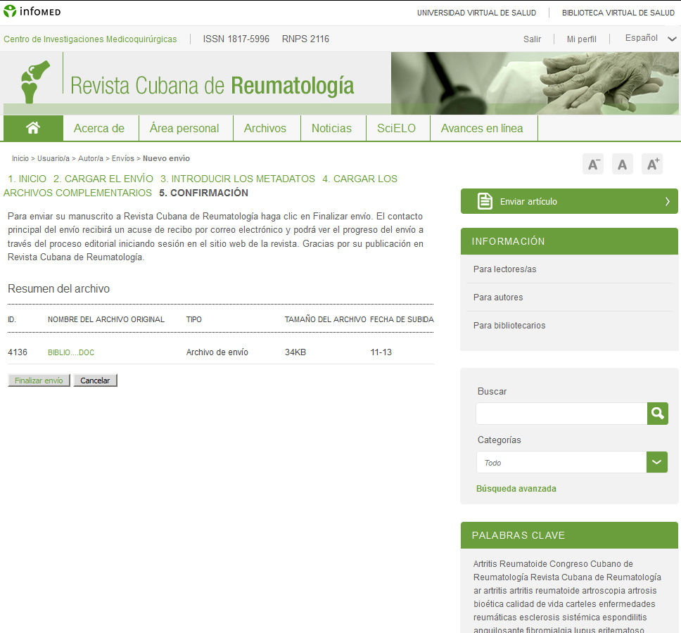

Slide 12
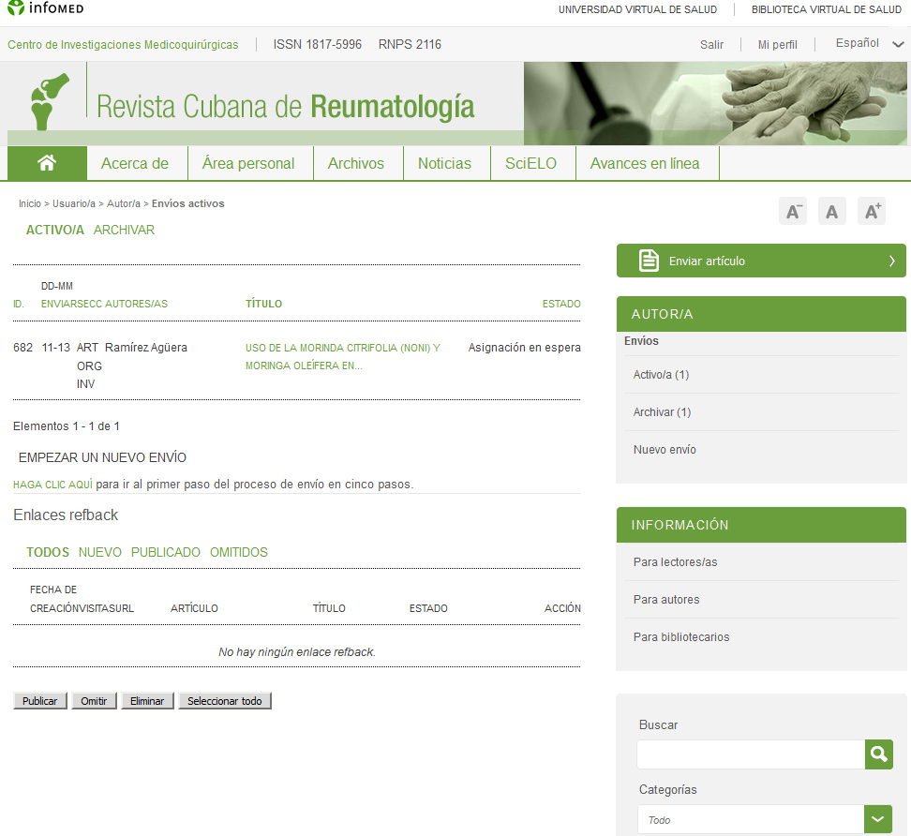

Slide 13
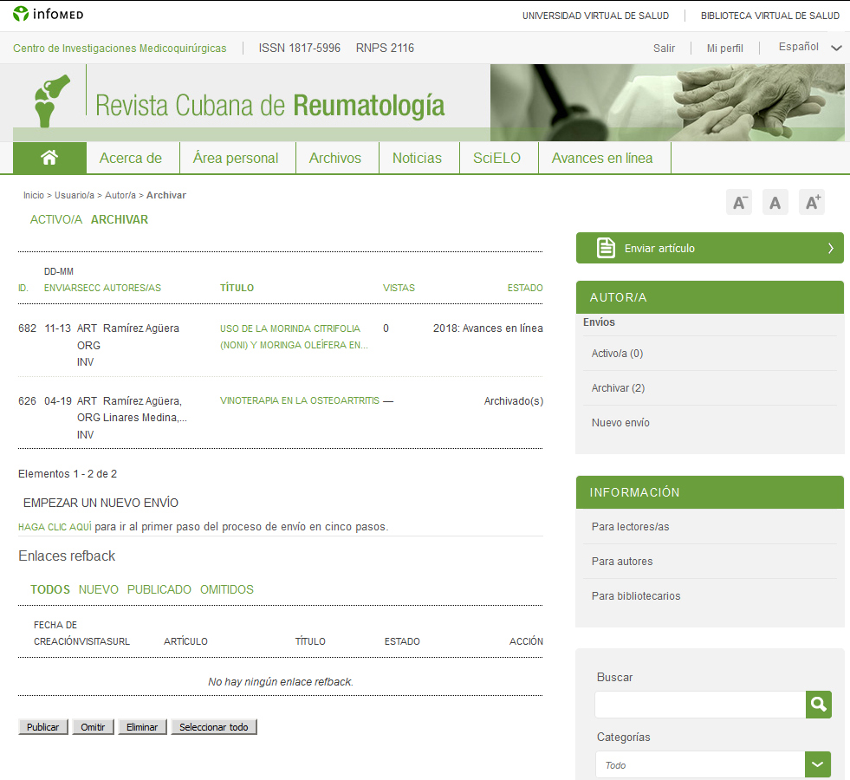

Slide 14
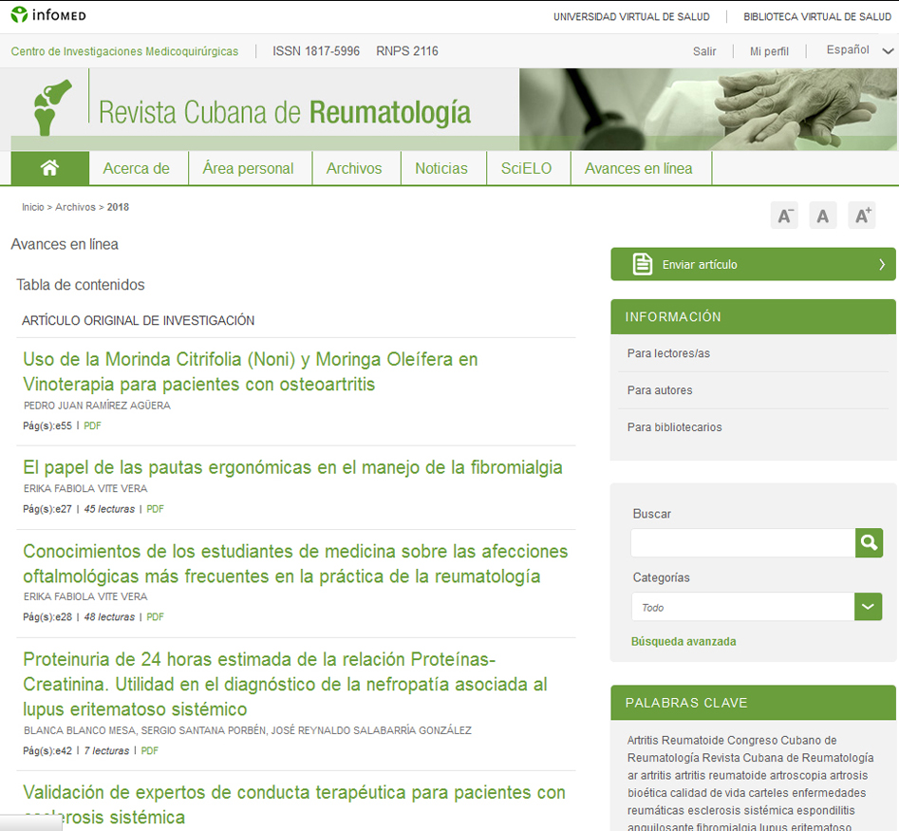

Slide 15
Gracias

